Slide 1
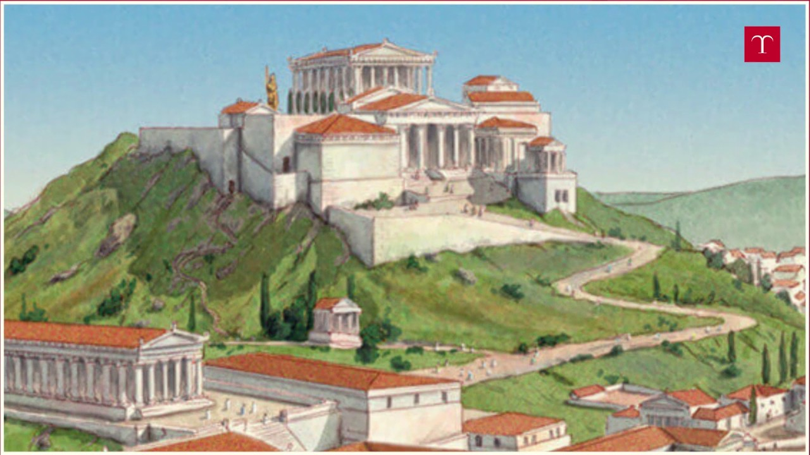
La Grecia dell’età arcaica (VIII-VI secolo a.C.) Invenzione della pòlis
Corso di Storia 1
Mirabilia, Mondadori
www.jessicacenciarelli.it

Slide 2
Periodizzazione
XII-IX
VIII-V
V-IV
IV – I a.C.
Storia greca
Medioevo ellenico
Età arcaica
Età classica (390 a.C.)
Età ellenistica

Slide 3
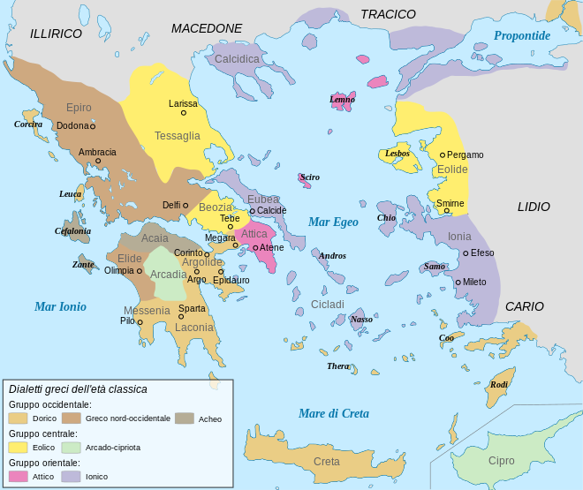
Migrazioni
EOLIDE
DORI
DORI
XI secolo
Grecia Nord-occidentale
Peloponneso sud-orientale
EOLI
costringono EOLI e IONI a spostarsi
IONIA
IONI
Isole Egeo
Costa Asia Minore
Notes:
MITOLOGIA: Si parla del ritorno degli Eraclidi (discendenti di Eracle) ritornati a prendere possesso del Peloponneso. Questo descrive la calata dei Dori
PANIONIO: cioè di tutti gli Ioni, fa capo al santuario presso Capo Mìcale

Slide 4
Migrazioni Eoli, Ioni, Dori
Prima colonizzazione
XI-X secolo a.C.
Parte dei DORI stessi migrano
Creta
Rodi
Asia minore sud-occidentale
Notes:
Questo lungo processo migratorio prende il nome di 1° colonizzazione

Slide 5
Mondo ellenico nell’VIII secolo
Grecia continentale
Costa ASIA MINORE
Si parla greco
Creta, Cipro,
Isole Egeo
I DIALETTI che si parlano sono varianti della LINGUA GRECA
Notes:
Le differenze tra i dialetti sono dovute all’isolamento nel quale le comunità si erano sviluppate per lungo tempo.
Questo movimento migratorio fu un evento fondamentale dei «secoli bui»: da allor entrambe le sponde del mare Egeo (quella balcanica e quella anatolica) parlarono greco e questa situazione durò fino all’istituzione dell’attuale Turchia nel 1923

Slide 6
Greci o Elleni?
I Greci chiamavano sé stessi Ellenes, Elleni, dal nome di un mitico capostipite, Elleno.
Hellàs, Ellade, era il territorio dove si erano insediati.
I Romani (molto più tardi) li indicarono come Greci (Graikes) generalizzando il nome degli abitanti di Cuma (colonia euboica in Italia).
Questa foto di Autore sconosciuto è concesso in licenza da CC BY-SA

Slide 7
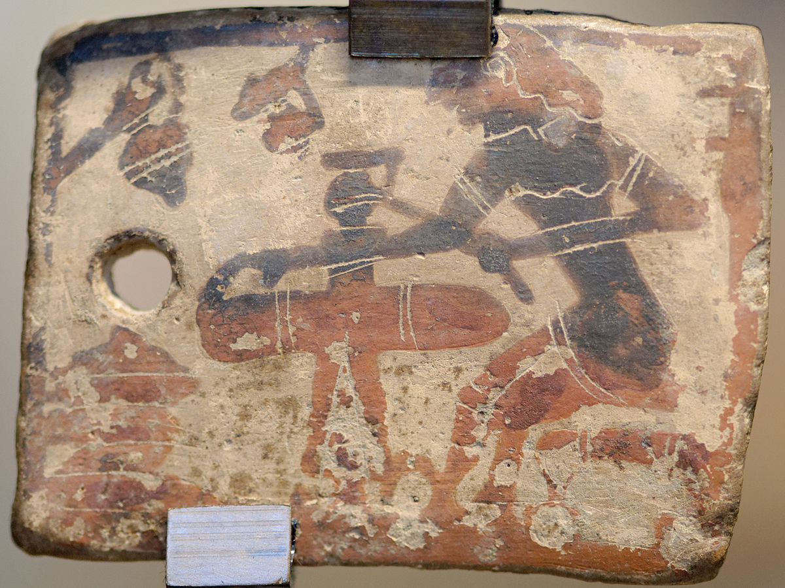
Cause
Rivoluzione metallurgica
Questa foto di Autore sconosciuto è concesso in licenza da CC BY-SA
Diffusione del ferro
Miglioramento delle tecniche agricole
Incremento demografico
pòlis
πόλις

Slide 8
La pòlis
VIII secolo inizio dell’età arcaica
novità
Nascita della pòlis
Modello base della comunità greche
www.jessicacenciarelli.it
2° colonizzazione
Espansione della civiltà greca verso Occidente
Ritorno della scrittura
alfabeto greco

Slide 9
Ogni pòlis è una città-stato
3 caratteri distintivi della PÒLIS
territorialità
Nucleo urbano (àsty)
Campagna circostante(chòra)
sovranità
Ha leggi e istituzioni proprie
Batte moneta
comunità
Autonoma e indipendente rispetto all’esterno
Cittadini hanno una
cultura civica comune
Leggi, tradizioni, religione
Notes:
TERRITORIALITà: è delimitata da confini precisi che comprendevano
Che significa che i «CITTADINI HANNO UNA CULTURA CIVICA COMUNE»? I cittadini si riconoscevano nelle leggi, nei culti religiosi e nelle tradizioni della città.

Slide 10
Come nacquero le pòlis
Per sinecismo unione di diversi villaggi in un’unica comunità (volontaria o indotta
Per evoluzione ed espansione di villaggi o piccole comunità preesistenti
Per fondazione colonie greche nel Mediterraneo, nell’area del mar Nero
Notes:
SINECISMO: dal greco SYN+OIKEO = abitare insieme, indica il processo di aggregazione di più villaggi.
Spesso la comunità più potente induceva gli altri villaggi all’aggregazione (es. Atene nacque dall’unione di villaggi dell’intera regione dell’Attica)

Slide 11
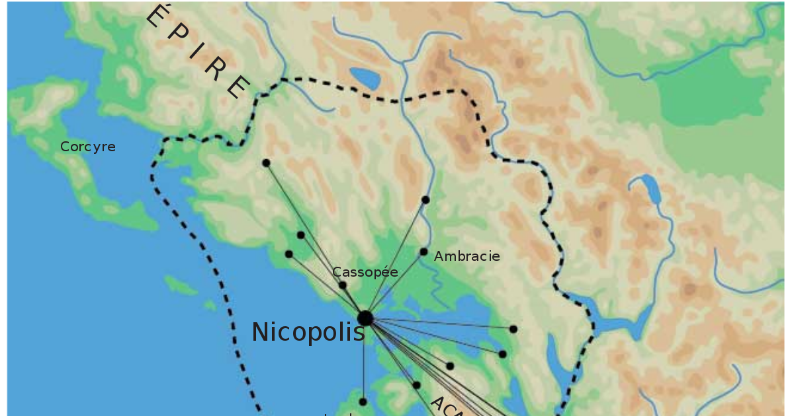
Dal greco: syn «con» + oikeo «abitare» ABITARE INSIEME
Sinecismo
Indica il processo di aggregazione di più villaggi

Slide 12
La pòlis
ACROPOLI
Spazio religioso dedicato al tempio della divinità protettrice della città
Spesso collocata sulla sommità di un’altura
Eredità della rocca micenea
VIDEO LINK
Notes:
Sul piano urbanistico le configurazioni delle varie polis furono molto diverse, tuttavia alcuni elementi fisici e ambientali erano ricorrenti

Slide 13
La pòlis
AGORÀ
(aghèiro «raccogliere insieme»)
Spazio abitativo, commerciale e vita collettiva
Luogo di affari, mercato, assemblee pubbliche, dibattito politico
Notes:
Sul piano urbanistico le configurazioni delle varie polis furono molto diverse, tuttavia alcuni elementi fisici e ambientali erano ricorrenti

Slide 14
La pòlis
mura
Non tutte le città ne erano provviste
Alcune proteggevano non solo la città ma anche l’acropoli
Notes:
Sul piano urbanistico le configurazioni delle varie polis furono molto diverse, tuttavia alcuni elementi fisici e ambientali erano ricorrenti

Slide 15
La pòlis
eschatià
eschatià
CAMPAGNA INCOLTA E BOSCHI
Proprietà comune spesso usata come pascolo
chora
CAMPAGNA COLTIVATA
Terreni coltivati divisi in proprietà individuali
Notes:
Sul piano urbanistico le configurazioni delle varie polis furono molto diverse, tuttavia alcuni elementi fisici e ambientali erano ricorrenti

Slide 16
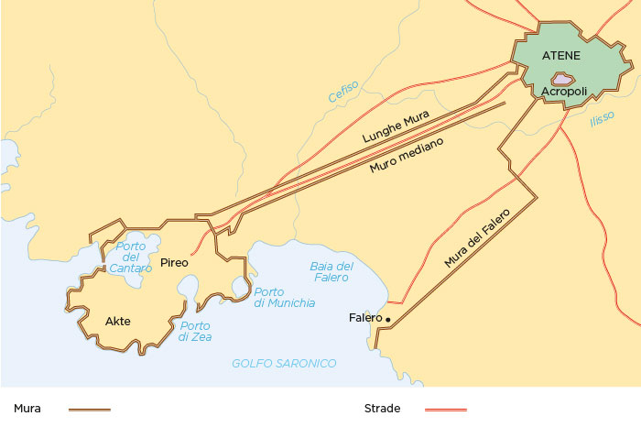
La pòlis
porto
(solo per le città vicine al mare)
Distinto dalla città
Ma collegato tramite delle mura (PIREO – Atene)
Notes:
Sul piano urbanistico le configurazioni delle varie polis furono molto diverse, tuttavia alcuni elementi fisici e ambientali erano ricorrenti

Slide 17
La pòlis
Città e campagna sono spazi integrati
La maggior parte della popolazione vive in città
(compresi artigiani, contadini, pescatori)
Le città non erano molto estese (100 km²)
Erano attraversabili in poche ore
ATENE E SPARTA rappresentano un’eccezione.
Notes:
Sul piano urbanistico le configurazioni delle varie polis furono molto diverse, tuttavia alcuni elementi fisici e ambientali erano ricorrenti

Slide 18
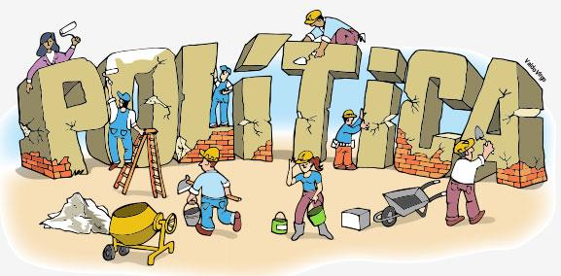
Termine che deriva dal greco: pòlis «città-stato»
Politica
L’insieme delle scelte e delle attività e delle istituzioni che hanno a che fare con il governo dello stato e della collettività*
Partecipazione dei cittadini alla vita pubblica**
Notes:
*POLITICA ECONOMICA DEL GOVERNO, POLITICA ESTERA ITALIANA
** fare politica, darsi alla politica

Slide 19
L’ideale della pòlis
ESCLUSI
Donne, schiavi e meteci*
Cittadini
Maschi – Liberi- adulti
Partecipano attivamente alla vita politica (della pòlis)
ISONOMIA
(uguaglianza di fronte alla legge)
Assemblea (Ecclesìa)
PARRHESIA
(libertà di parola)

Slide 20
dal greco metoikéo «cambio dimora»
metèci
Straniero che si trasferisce in una pòlis diversa da quella originaria.
Questa foto di Autore sconosciuto è concesso in licenza da CC BY

Slide 21
L’ORGANIZZAZIONE DELLE PRIME POLIS
Le pòlis in Grecia e fuori la Grecia

Slide 22
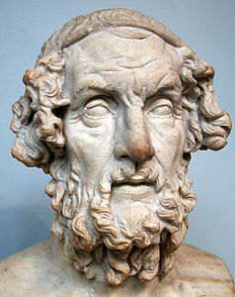
«Uomini divoratori di doni»
BASILÈUS (basileis)
Piramide sociale
Ricchezza
Grandi appezzamenti fondiari
Ghenè
illustri famiglie aristocratiche
Tiene il Dèmos sotto scacco
Amministra la giustizia a suo vantaggio
DÈMOS
Artigiani, commercianti, piccoli proprietari terrieri
ESIODO, maggior poeta della Grecia arcaica dopo Omero
Notes:
Basileis: in continuità con l’epoca precedente, massimi esponenti delle grandi e illustri famiglie

Slide 23
Cambiamenti sociali
Tensioni sociali
Potere politico
Ripresa dell’economia
Impulso ai commerci
Acquisto di terre
Ricchezza svincolate dalle terre
Sconvolgimenti politici
artigiani/mercanti
Notes:
ARTIGIANI: produzione di ceramiche
MERCANTI: esportano beni in tutto il Mediterraneo

Slide 24
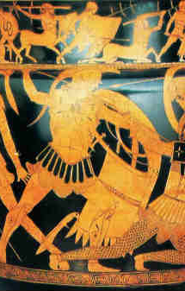
I CONFLITTI IN GRECIA STÀSIS e PÒLEMOS
stàsis
στάσις
Pòlemos
Πόλεμος
CONFLITTO INTERNO alla stessa pòlis
CONFLITTO ESTERNO (contro altre pòleis o barbari)
Notes:
STASIS: Evento drammatico che indebolisce la pòlis
POLEMOS: Evento abituale inevitabile

Slide 25
Leggi scritte per vincere la…
stàsis
esimnéte
tiranno
MEDIATORE
Mettere pace tra gli ordini sociali (es. Pittaco di Mitilene, isola di Lesbo)
legislatore
Sintesi di queste figure
Sostenuto dal Dèmos
Garante contro i soprusi dell’aristocrazia
Affiggere leggi scritte in piazza
Notes:
LEGGI SCRITTE: leggi scritte accessibili a tutti e sottratte al monopolio dell’aristocrazia

Slide 26
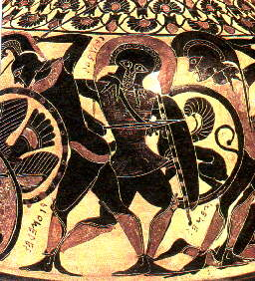
Elementi comuni dei tiranni (VII-VI secolo)
Aristocratico
Dalla parte del dèmos
Esercita il potere in modo assoluto
Politica favorevole al dèmos (risorse al popolo, opere pubbliche, commercio, arte…)
Cerca di rendere ereditario il proprio potere*
stàsis
στάσις
GRECIA
(1°) Corinto, Argo, Mitilene, Atene, Megara…
COLONIE GRECHE
Gela, Reggio, Siracusa, Agrigento, Cuma, Sibari…
Mai a Sparta!
Notes:
Tyrannos: era il signore, dominatore, padrone solo dopo il VI secolo prende un’accezione negativa
Le tirannidi furono molto diverse le une dalle altre, tuttavia possiamo riconoscere alcuni elementi comuni: singoli individui conquistano il potere servendosi di gruppi armati
EREDITARIETÀ: ebbe scarso successo, nessuna tirannide (salvo che in Sicilia) durò più di due/tre generazioni

Slide 27
TIRANNO
Dal greco «tyrannos» signore, dominatore, padrone
Inizialmente non aveva un’accezione deteriore. Solo dopo il VI secolo, a causa della crudeltà di alcuni tiranni divenne un termine negativo
Forma di potere degenere, esercitata da un individuo che regna nel proprio esclusivo interesse e che domina i governati in modo spregiudicato e crudele.

Slide 28
Al termine di questa fase di transizione…
stàsis
SPARTA
ATENE
legislatore
COSTITUZIONE OLIGARCHICA
COSTITUZIONE DEMOCRATICA
CITTADINI partecipano alla costituzione della pòlis
riorganizzazione dell’ESERCITO

Slide 29
OPLITA
Dal greco «hoplon» scudo «hopla» armi
Colui che partecipa come fante all’esercito di cui la pòlis greca è provvisto.

Slide 30
L’esercito
PÒLIS
Micenei / Medioevo Ellenico
Difendere da invasioni esterne
Occupare zone utili al sostentamento
La guerra è un affare di pochi
Falange oplitica
Partecipazione massiccia dell’esercito
Ricca armatura, carro da guerra e cavallo
Pagarsi l’armatura leggera (FANTE)
OPLITA

Slide 31
Cambiamenti politici
artigiani/
mercanti
opliti
Potere politico
Partecipazione all’ASSEMBLEA
Approvare leggi
Votare decisioni
Votare provvedimenti per la città

Slide 32
Perché nacque la πόλις?

Slide 33
L’identità culturale dei Greci
NASCITA DELLA POLIS

Slide 34
«bar bar»
Greci contro …
i barbari
Chiacchiericcio incomprensibile, un modo di esprimersi balbettato e oscuro
Differenza di tipo linguistico ma che finirà per indicare in generale tutti coloro che non sono partecipi della cultura greca
Notes:
Connotato dispregiativo con cui vennero apostrofati tutti i popoli ritenuti inferiori, come i Persiani, acerrimi nemici dei greci, non solo per l’idioma ma perché la loro forma di governo (monarchia – re – sudditi) era lontanissimo da quell’idea di libertà e partecipazione politica che era propria dei Greci (la pòlis appartiene ai pòlitai, cioè ai cittadini)

Slide 35
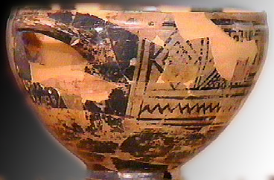
La lingua e la scrittura
Questa foto di Autore sconosciuto è concesso in licenza da CC BY-SA
dorico
Lingua greca
Ionico-attico
eolico
Scrittura alfabetica
con vocali
fenici
Coppa di Nestore ritrovata in una tomba a Ischia a metà del XX secolo, reca la prima iscrizione in lingua alfabetica greca datata VIII secolo a.C.

Slide 36
Poemi ciclici
Sono opere epiche nelle quali si narra il «ciclo» ovvero la saga di un eroe, di una famiglia di eroi o di una città.
Questa foto di Autore sconosciuto è concesso in licenza da CC BY-SA-NC

Slide 37
Il mito e la religione
lingua
pòlis
Identità culturale greca
ILIADE
ciclo troiano
Patrimonio mitico e religioso conservati nei poemi ciclici
EDIPO
ciclo tebano
(il re e la sua famiglia «ghenos»)
ODISSEA
ciclo dei nòstoi
(ritorni in patria dopo Troia)
Comune patrimonio religioso

Slide 38
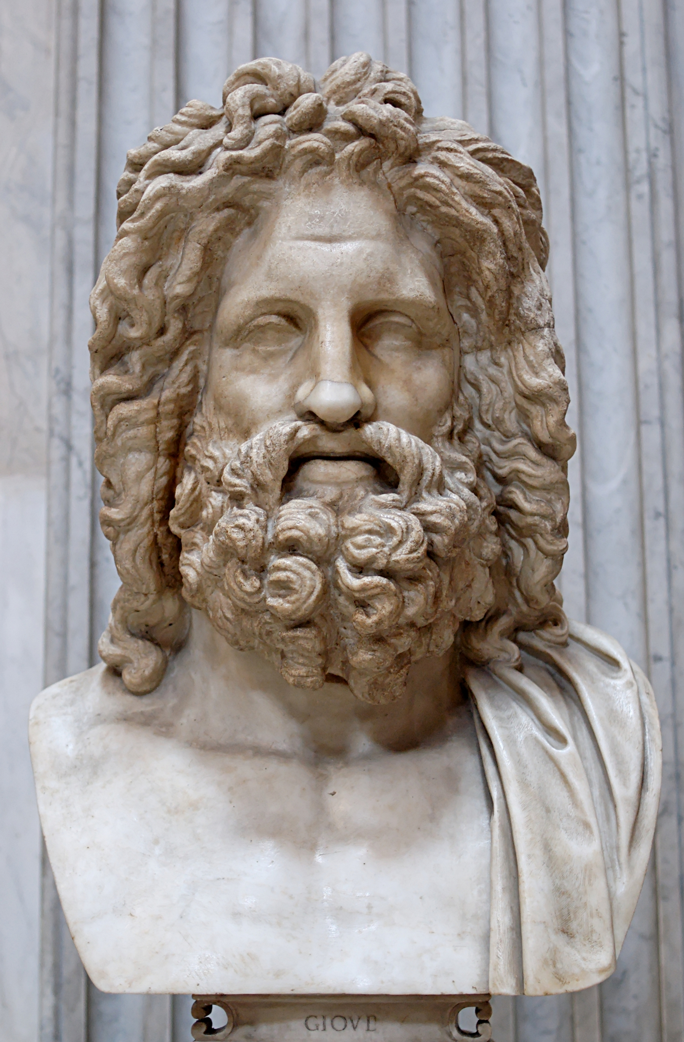
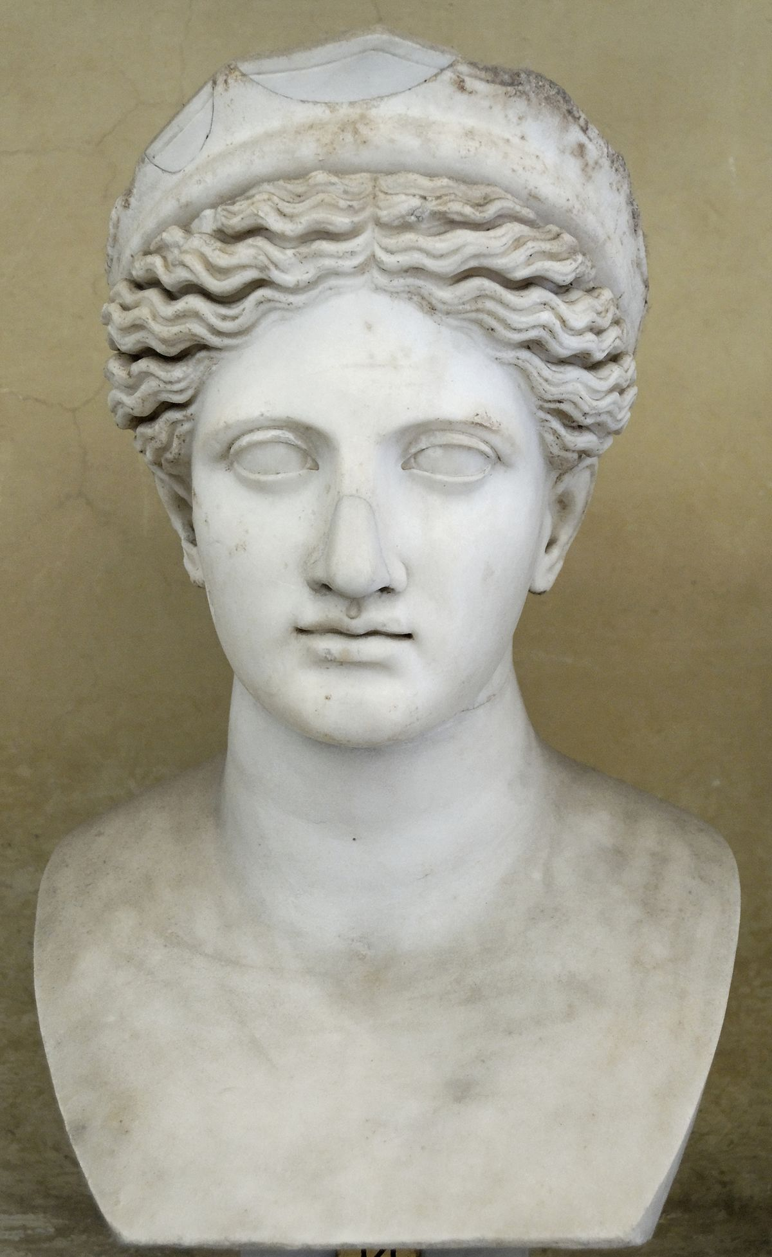
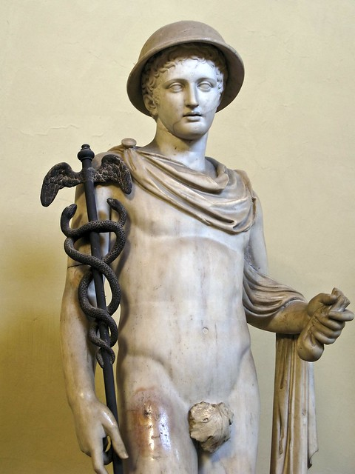
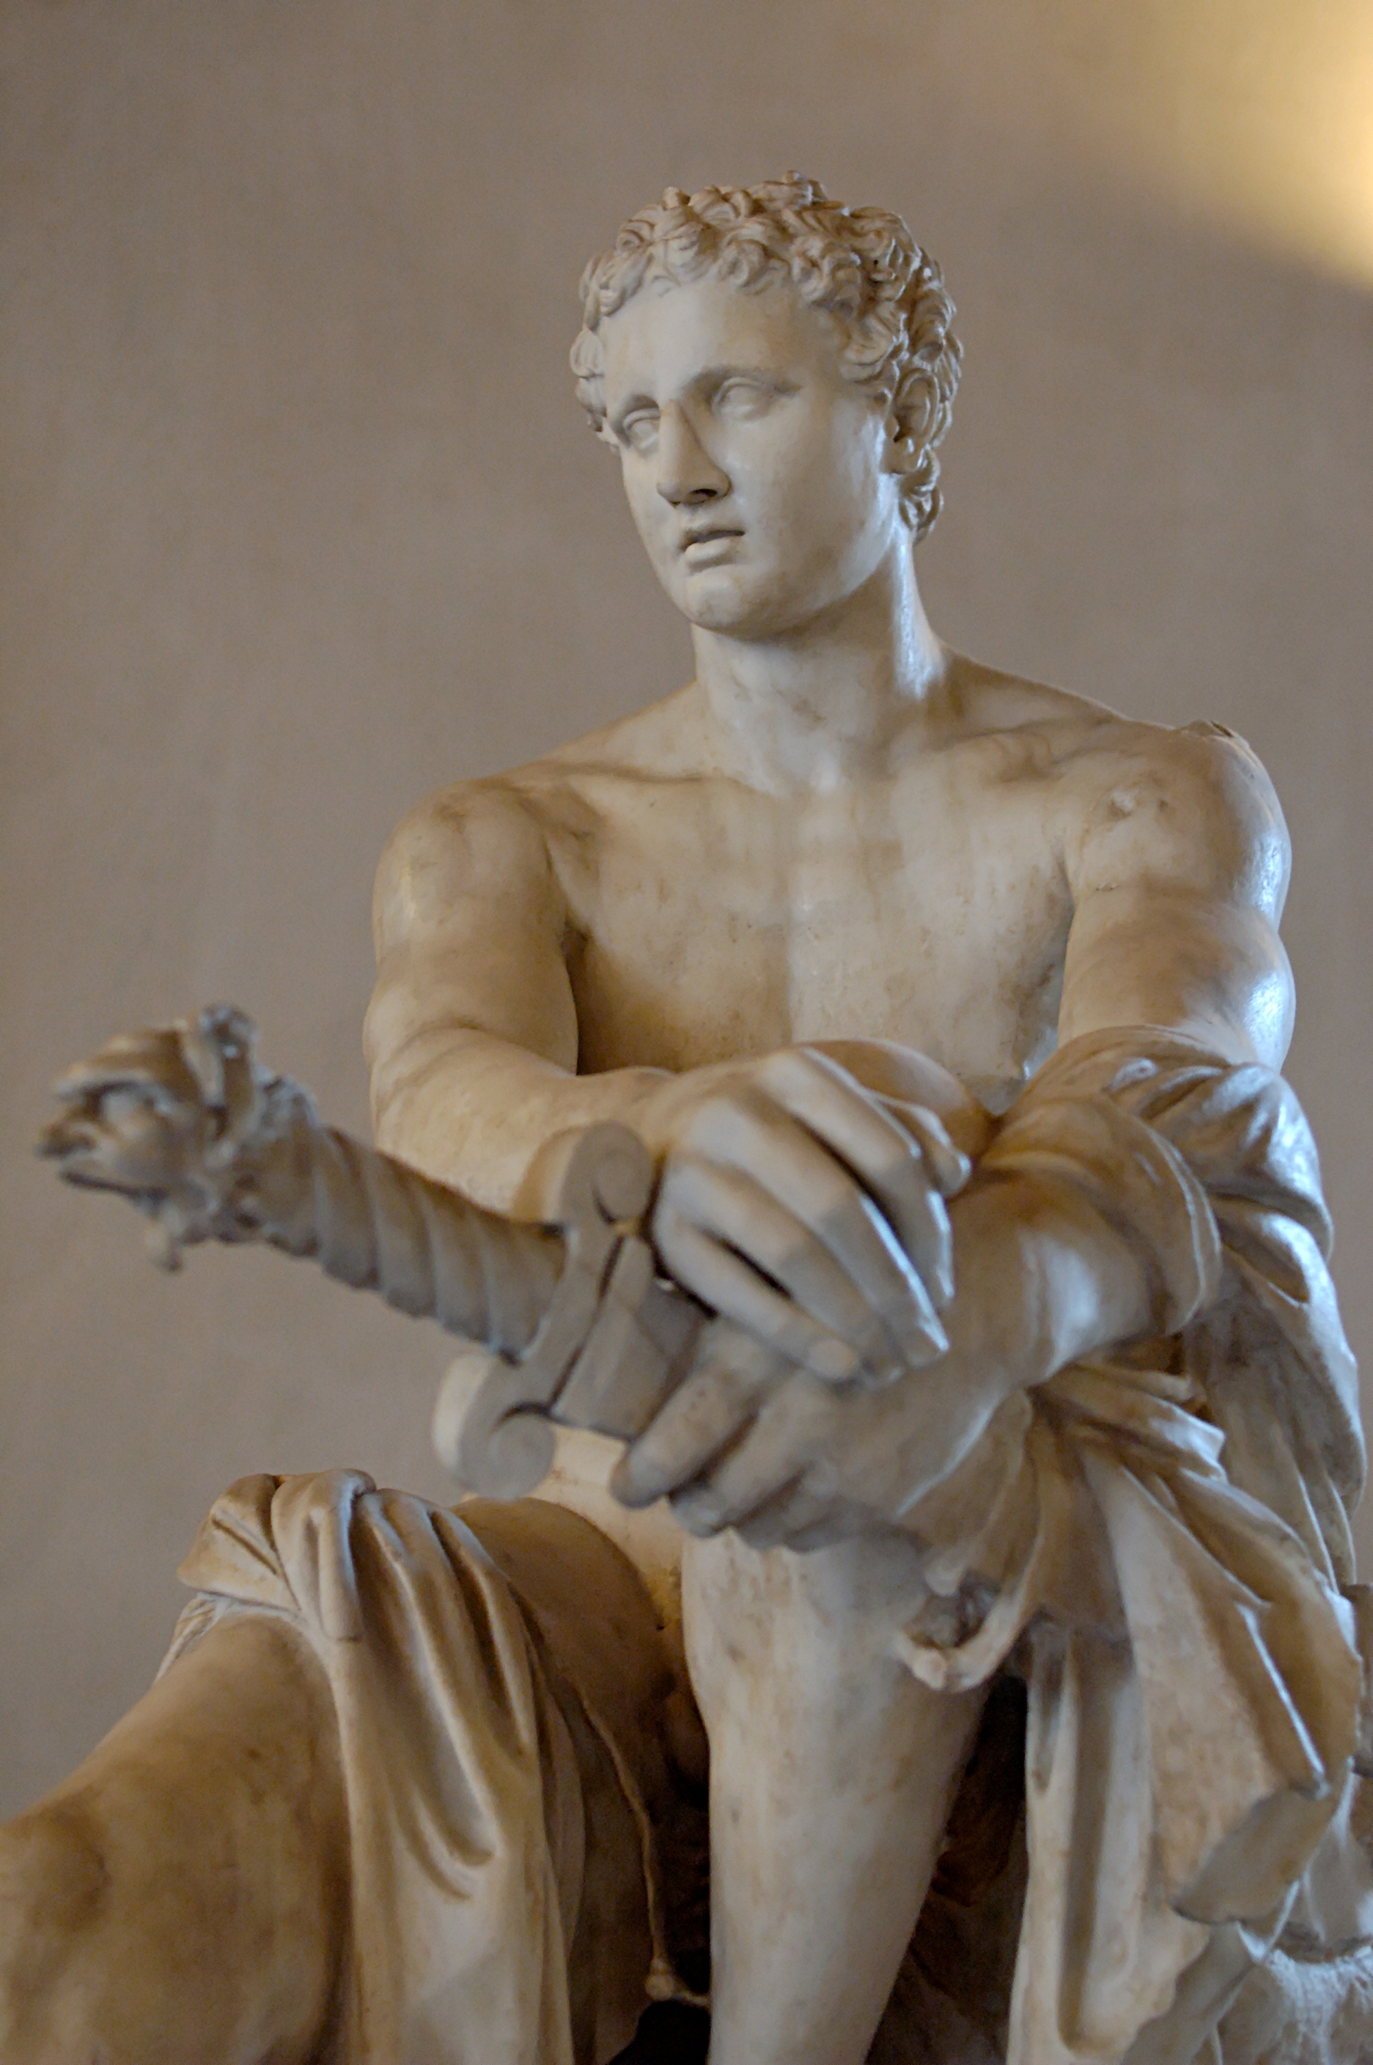
Teogonie (Esiodo)
ZEUS, padre degli Dei
Patrono della giustizia
HERA, sua sorella e moglie
Protettrice della famiglia
HERMES, messaggero degli Dèi
Tutala dei commercianti
ARES, dio della guerra

Slide 39
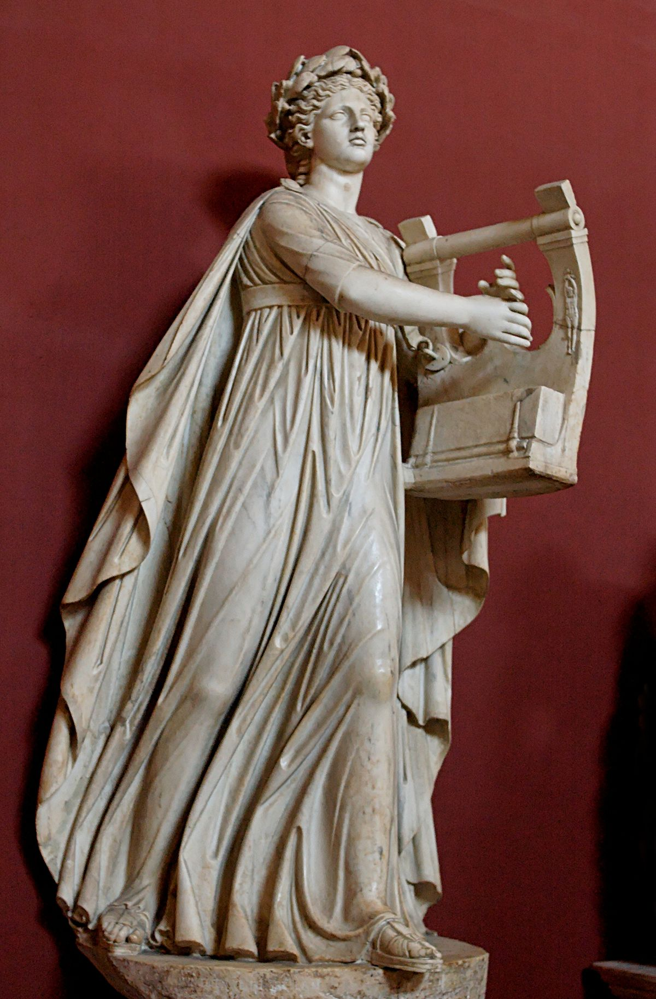
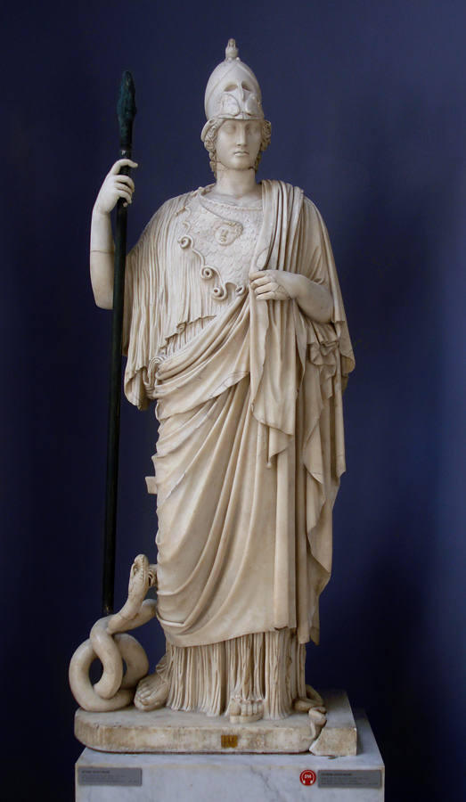
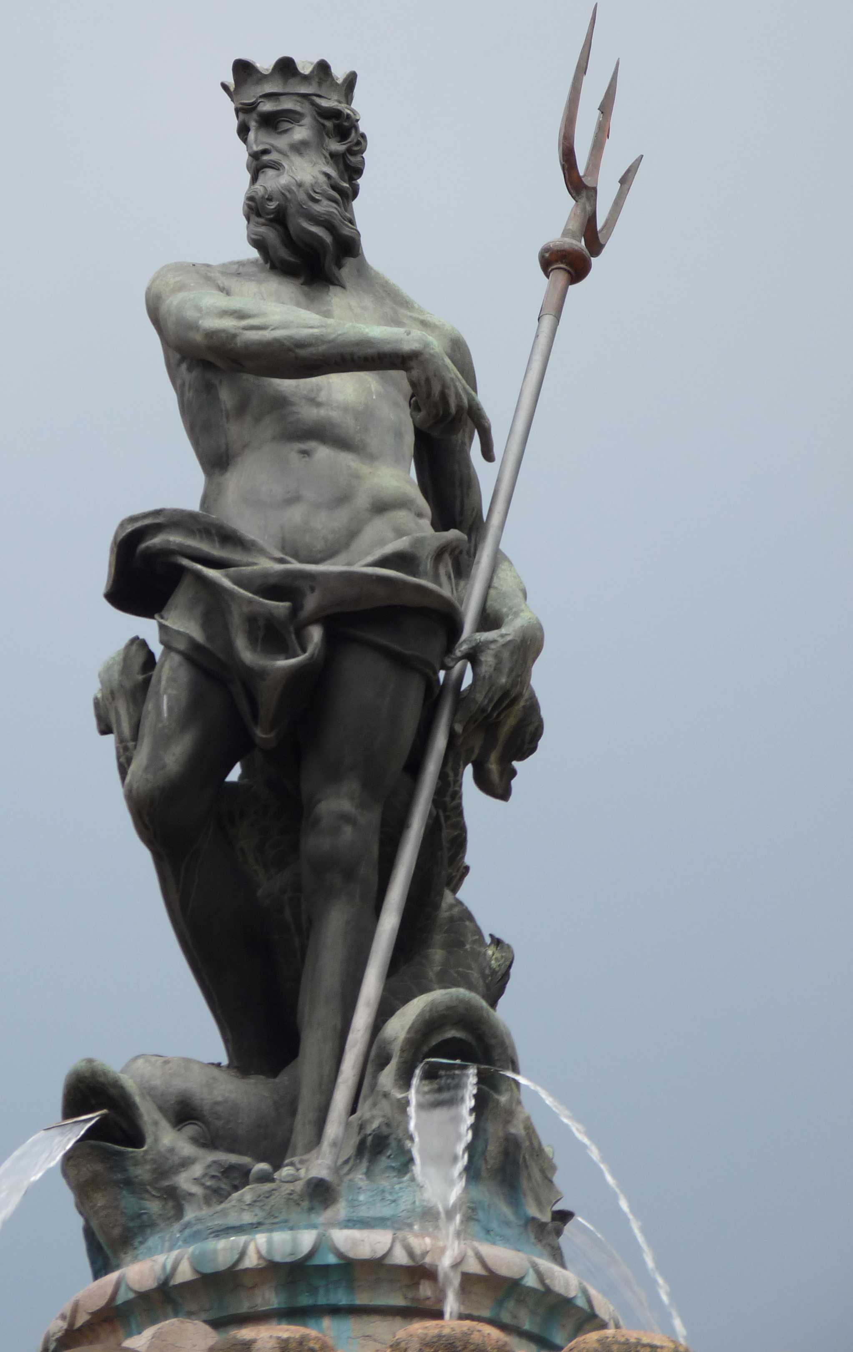
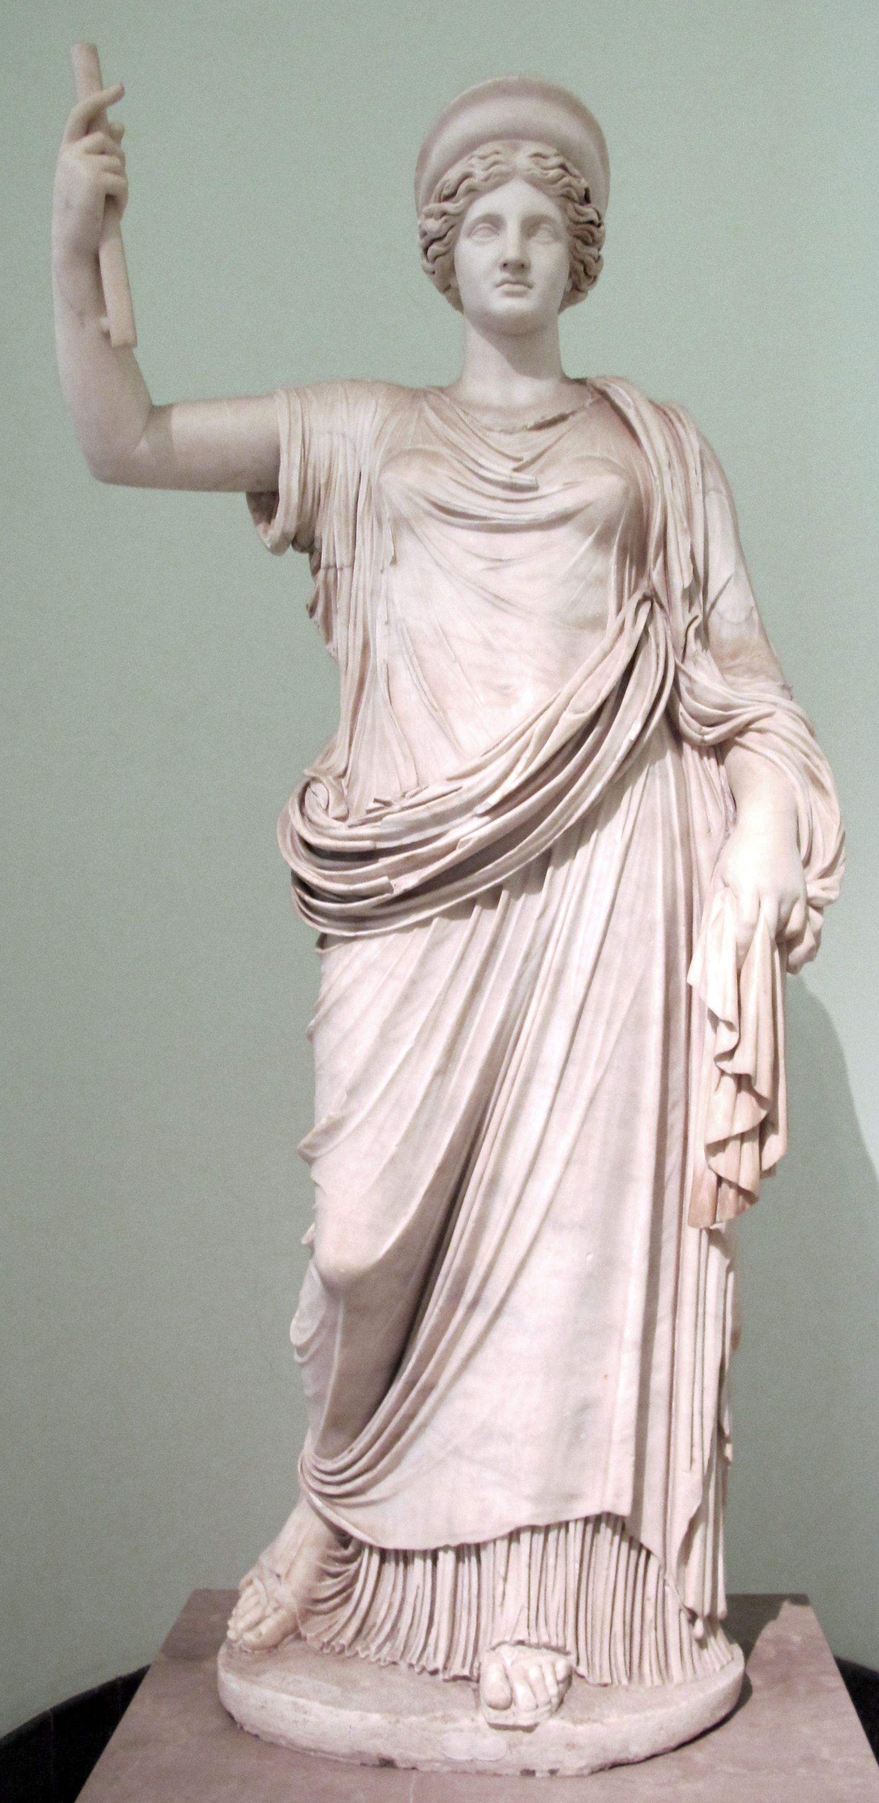
Teogonie (Esiodo)
APOLLO, dio del sole e della musica
Ispiratore di poeti e artisti
ATENA, della saggezza e della strategia militare
POSEIDONE, dio del mare
AFRODITE, dea dell’amore

Slide 40
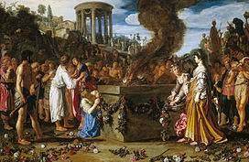
I sacrifici
Gli dei partecipano ogni momento alla vita quotidiana degli uomini
Parti dell’animale ucciso sono divise: parti sono arrostite per il banchetto degli uomini, mente le altre giungono in forma di fumo fino alle divinità
Gli uomini tengono sempre vivo il contatto con la divinità mediante i SACRIFICI, rito complesso e denso di significato
Notes:
Lo straordinario valore simbolico del sacrificio spiega e giustifica la sua presenza in tutti gli atti pubblici e privati di rilievo della vita dei Greci.

Slide 41
I luoghi dell’identità
NASCITA DELLA POLIS

Slide 42
Dal greco amphì «attorno» e ktizo «colloco»
Anfizionie
Indica inizialmente le popolazioni confinanti che celebrano in comune il culto di una divinità locale.
Si tratta di organizzazioni molto antiche e, verosimilmente, ben precedenti alla nascita delle diverse pòleis.

Slide 43
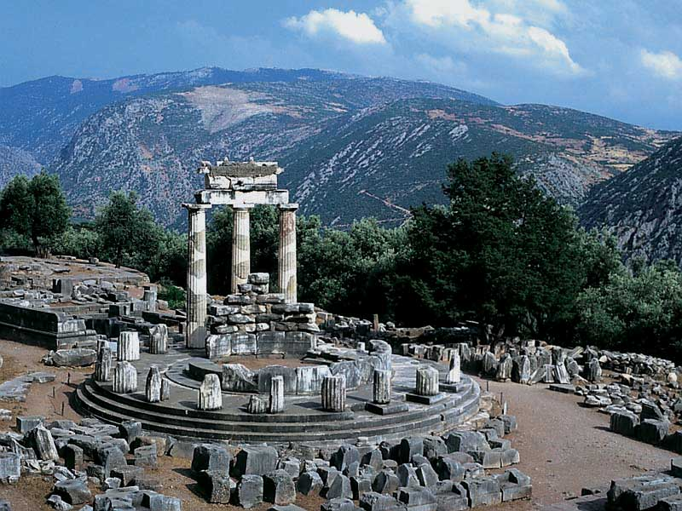
RELIGIONE POLIADE vs OLIMPICA I santuari
pòlis
pòlis
anfizionie
Ogni pòlis
Confederazioni religiose
Divinità protettrice
Amministrano il tesoro custodito nel SANTUARIO
Celebrazioni in onore del dio
tempio
Feste
Puniscono chi vìola le regole (considerate sacre)
Santuario di Delfi, oracolo di Apollo

Slide 44
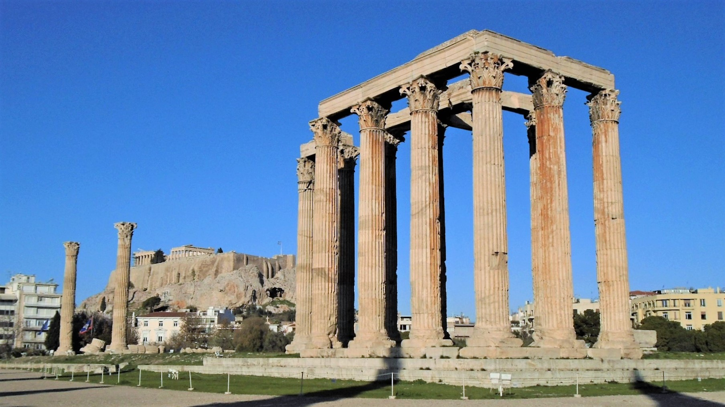
Le manifestazioni sportive: OLIMPIADI 776 a.C.
Partecipano gli atleti di tutte le pòleis
panelleniche
Corsa
Pugilato
Lotta
Pancrazio (tra lotta e pugilato)
Corse di cavalli
Corse di carri trainati da cavalli
TEMPIO DI ZEUS, Olimpia
PENTATHLON
Corsa
Salto in lungo
Lancio del giavellotto
Lancio del disco
Lotta
Il vincitore di ogni gara era celebrato con statue e componimenti poetici per la forza e il valore

Slide 45
Le manifestazioni sportive: OLIMPIADI 776 a.C.
Misurazione del tempo comune a tutte le città
Valore sacro
Da Olimpia alla Grecia
Calendario greco
sospesi tutti i conflitti
TEMPIO DI ZEUS, Olimpia
A DELFI
A NEMEA
A CORINTO
Pitiche
Giochi nemei
(comprendono anche agoni poetici)
Istmiche
Notes:
Pitiche: poiché «pitico» o «Pizio» era un appellativo del dio Apollo il cui santuario oracolare era il più importante della città.
Istmiche: poiché Corinto si trova sull’omonimo istmo*; si svolgevano ogni 2 anni in onore di Poseidone.
[*In geografia fisica, lingua di terra relativamente stretta che unisce due ampî territorî circondati da acque, e che può essere di origine sedimentaria marina, inorganica e organica (corallina), eolica, vulcanica, tettonica]

Slide 46
Carta di identità della πόλις
definizione
origine
diffusione
numero
estensione
popolazione
Forme di governo
religione

Slide 47
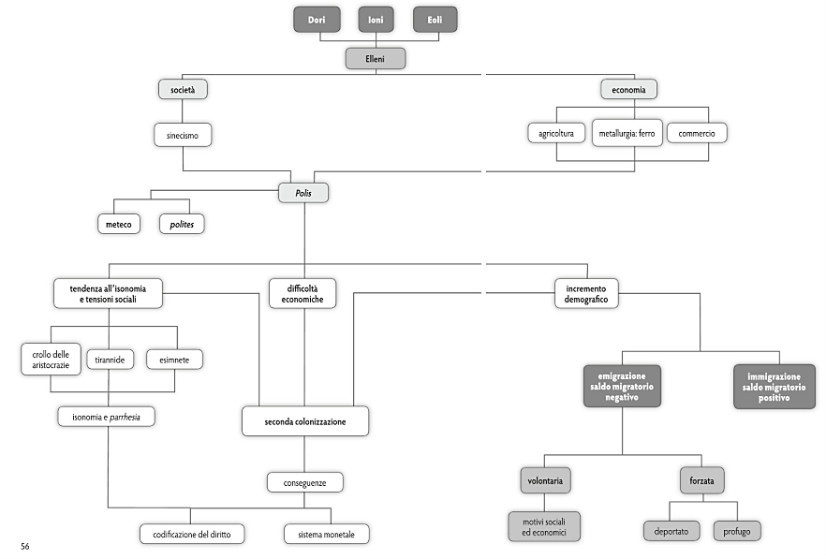

Slide 48
Vai alla sintesi
MAPPA CONCETTUALE ANIMATA

Slide 49
La Grecia dell’età arcaica (VIII-VI secolo a.C.) Invenzione della pòlis
Corso di Storia 1
Mirabilia, Mondadori
fine
www.jessicacenciarelli.it

